Slide 1
Хімія числа Е в продуктах харчування

Slide 2
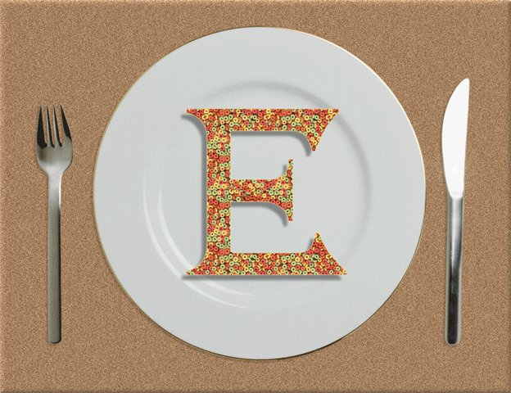
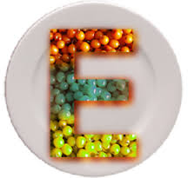
Харчові добавки
Харчові добавки – це природні сполуки та хімічні речовини, які ми не вживаємо у їжу самостійно, але в обмежених кількостях з різними продуктами вони потрапляють до нашого організму чи не щодня.
Для класифікації харчових добавок у країнах Євросоюзу розроблено систему нумерації. Кожна добавка має унікальний номер.

Slide 3
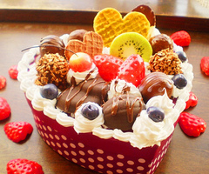
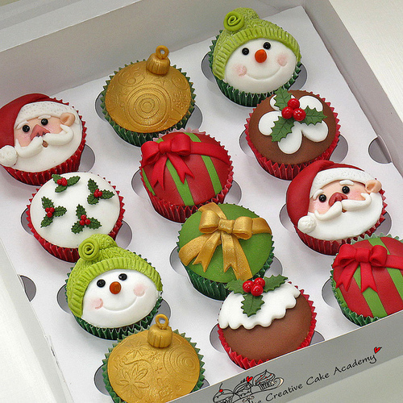
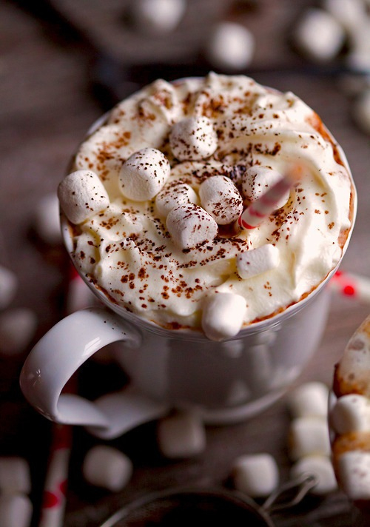
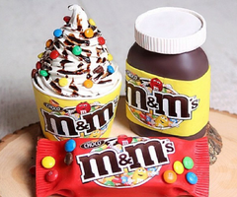
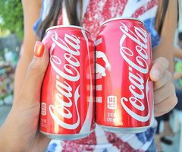
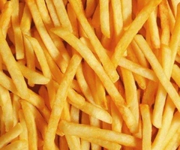
Сьогодні в суспільстві не вщухають численні суперечки щодо харчових добавок: добро чи шкоду вони завдають здоров’ю людини. Насправді альтернативи широкому використанню харчових добавок не існує. Неможливо, скажімо, виготовити якісний зефір без пектину, напої тривалого зберігання — без консервантів, шоколадні цукерки — без емульгаторів, а варену ковбасу — без кольорокоригуючих речовин.

Slide 4

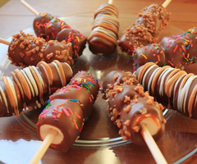
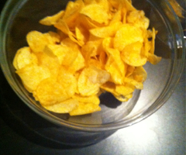
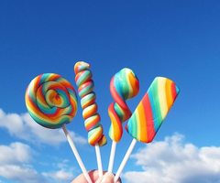
Залежно від призначення виділяють чотири великі групи харчових добавок:
Речовини, що регулюють смак продукту (ароматизатори, смакові добавки, що підсолоджують речовини, регулювальники кислотності).
Речовини, що поліпшують зовнішній вигляд продукту (барвники, стабілізатори кольору, вибілювачі).
Речовини, що регулюють консистенцію та формують текстуру (загусники, гелеутворювачі, стабілізатори, емульгатори).
Речовини, що підвищують збереження продуктів та збільшують терміни їх зберігання (консерванти, антиоксиданти) (додатки 1,2)

Slide 5
Згідно із системою кодифікування харчових добавок, усі вони розподілені на групи:
Е-числа | Класифікація | Е-числа | Класифікація
Е100–Е199 | барвники | Е500–Е599 | регулювальники кислотності, розпушувачі
 |  | Е600–Е699 | підсилювачі смаку та аромату
Е200–Е299 | консерванти | Е700-Е899 | запасні індекси для іншої можливої інформації
Е300–Е399 | антиоксиданти | Е-900-999 | глазуруючі агенти, підсолоджувачі, піногасники
Е400–Е499 | стабілізатори, емульгатори, загусники | Е1000-Е1521 | герметики, ферменти, вологозатримувачі.

Slide 6
Харчові добавки, дозволені для використання в Україні
Е152 | вугілля | Е422 | гліцерол
Е160а | каротини | Е460 | целюлоза
Е160з | екстракт паприки | Е637 | ефірні масла спиртові, водно-спиртові, аромат копчення, ванілін
Е162 | червоний буряковий бетанін | Е901 | віск бджолиний (білий і жовтий)
Е164 | шафран | Е902 | віск свічковий
Е260 | оцтова (етанова) кислота | Е905c | Парафін
Е296 | яблучна кислота | Е908 | віск рисових висівок
Е406 | агар | Е1510 | спирт етиловий
Е420 | сорбіт і сорбітовий сироп | Е1420 | крохмаль ацетиленовий
Е440 | пектини, желатин

Slide 7
Висновок

Slide 8
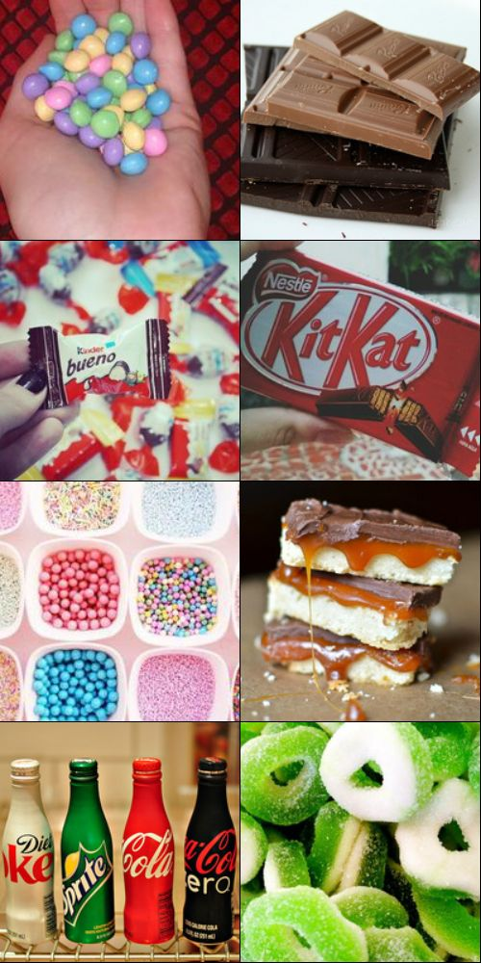
Вчені довели, що найбільше страждають саме діти. Штучні харчові барвники впливають на мозок дитини так само, як свинець, крім того, деякі з них можуть викликати звикання. Коли малюк регулярно вживає їжу з добавками і замінниками, в його організмі перестає працювати так звана «система сповіщення» про отриману отруту. Тобто у дитини не спостерігається таких тривожних сигналів отруєння, як висипання на шкірі, нудота або запаморочення. Але токсичні речовини накопичуються.

Slide 9
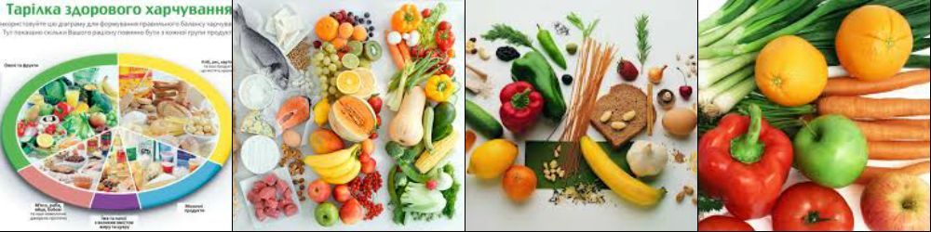
Поради правильного здорового харчування:
не купуйте продукти з неприродно яскравим забарвленням;
уважно читайте етикетки;
не купуйте продукти з тривалим терміном зберігання;
що менше список інгредієнтів у готових продуктах, то менше добавок: продукти з вишуканим, пікантним смаком, швидше за все, містять різні добавки.
не перекушуйте чіпсами, готовими сніданками, супами з пакетика, хот-догами, всілякими бюргерами;
обирайте заморожені овочі замість консервованих;
замість того, щоб купувати готові соки, робіть їх самі;
відмовтеся від перероблених або законсервованих м'ясних продуктів, таких як ковбаса, сосиски, тушковане м'ясо в банках.

